Slide 1
聆聽 神聲音的秘訣
Useful Tips for Hearing the Voice of God
波特蘭靈糧堂
March 5, 2017

Slide 2
從門進去的，才是羊的牧人。 看門的就給他開門；羊也聽他的聲音。 他按著名叫自己的羊，把羊領出來。 既放出自己的羊來，就在前頭走，羊也跟著他，因為認得他的聲音。
（約翰福音 John 10:2-3)
The one who enters by the gate is the shepherd of the sheep. The gatekeeper opens the gate for him, and the sheep listen to his voice. He calls his own sheep by name and leads them out.

Slide 3
Hardwired to hear the voice of God
硬連線能以聽見 神的聲音

Slide 4
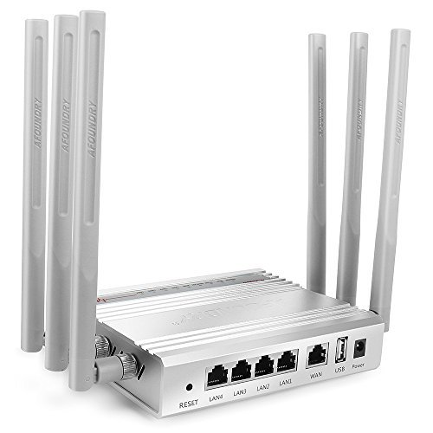
router 路由器

Slide 5
Reconnect with God
重新與 神連結

Slide 6
聆聽 神聲音的秘訣
學習讀 神的話語
邀請聖靈來到你和 神的對話中
期待並了解 神如何對你說話
管理我們的心思意念

Slide 7
可見，信道是從聽道來的，聽道是從基督的話來的。
（羅馬書 Romans 10:17)
So faith comes from hearing, and hearing by the word of Christ. (NASB)

Slide 8
聆聽 神聲音的秘訣
學習讀 神的話語
邀請聖靈來到你和 神的對話中
期待並了解 神如何對你說話
管理我們的心思意念

Slide 9
只等真理的聖靈來了，他要引導你們明白（原文是進入）一切的真理；因為他不是憑自己說的，乃是把他所聽見的都說出來，並要把將來的事告訴你們。（約翰福音 John 16:13)
But when he, the Spirit of truth, comes, he will guide you into all the truth. He will not speak on his own; he will speak only what he hears, and he will tell you what is yet to come.

Slide 10
Adviser or Life partner?
顧問 或是 生命的夥伴？

Slide 11
聆聽 神聲音的秘訣
學習讀 神的話語
邀請聖靈來到你和 神的對話中
期待並了解 神如何對你說話
管理我們的心思意念

Slide 12
神說一次、兩次，世人卻不理會。 人躺在床上沉睡的時候， 神就用夢和夜間的異象，開通他們的耳朵，將當受的教訓印在他們心上，好叫人不從自己的謀算，不行驕傲的事，攔阻人不陷於坑裡，不死在刀下。
（約伯記 Job 33:14-18)
For God does speak—now one way, now another— though no one perceives it. In a dream, in a vision of the night, when deep sleep falls on people as they slumber in their beds,

Slide 13
聆聽 神聲音的秘訣
學習讀 神的話語
邀請聖靈來到你和 神的對話中
期待並了解 神如何對你說話
管理我們的心思意念 (安全感)

Slide 14
他的門徒雅各、約翰看見了，就說：「主啊，你要我們吩咐火從天上降下來燒滅他們，像以利亞所做的嗎？」耶穌轉身責備兩個門徒，說：「你們的心如何，你們並不知道。 人子來不是要滅人的性命，是要救人的性命。」
（路加福音 Luke 9:54-56)
55 But He turned and rebuked them, and said, “You do not know what kind of spirit you are of; 56 for the Son of Man did not come to destroy men’s lives, but to save them.”

Slide 15
Disciple our mind and heart
管理 我們的心思意念

Slide 16
耶和華說：我知道我向你們所懷的意念是賜平安的意念，不是降災禍的意念，要叫你們末後有指望。 你們要呼求我，禱告我，我就應允你們。 你們尋求我，若專心尋求我，就必尋見。
（耶利米書 Jeremiah 29:11-13)
For I know the plans I have for you,” declares the Lord, “plans to prosper you and not to harm you, plans to give you hope and a future. Then you will call on me and come and pray to me, and I will listen to you. You will seek me and find me when you seek me with all your heart.

Slide 17
聆聽 神聲音的秘訣
學習讀 神的話語
邀請聖靈來到你和 神的對話中
期待並了解 神如何對你說話
管理我們的心思意念 (安全感)

Slide 18
Play Video
“Listen Quitely”

